Slide 1
نوترکیبی (Recombination)
تهیه و تنظیم: سید محمدرضا مولائی
کلاس هشتم 2
استاد راهنما: جناب آقای یحیی
اردیبهشت ماه 1400
WWW.kavosh2020.blog.ir

Slide 2
نوترکیبی ژنتیکی به طور کلی فرایندی است که طی آن مولکول های اسید نوکلئیک شکسته شده و به یکدیگر متصل می شوند. این عمل در اکثر اوقات در DNA و مواقعی نیز در RNA رخ می دهد.
این فرایند در هوهسته‌ای‌ها (یوکاریوت) در میوز رخ داده و به آن فرایند چلیپایی شدن یا کراسینگ اوور می گویند.
در مهندسی ژنتیک فرایند نوترکیبی بسیار پرکاربرد است. به وسیلة آن می‌توان ژنوم موجودات مختلف را به موجودی دیگر وارد کرد.
در این تحقیق طبق درس، به نوترکیبی در سلول های یوکاریوت می پردازیم.

Slide 3
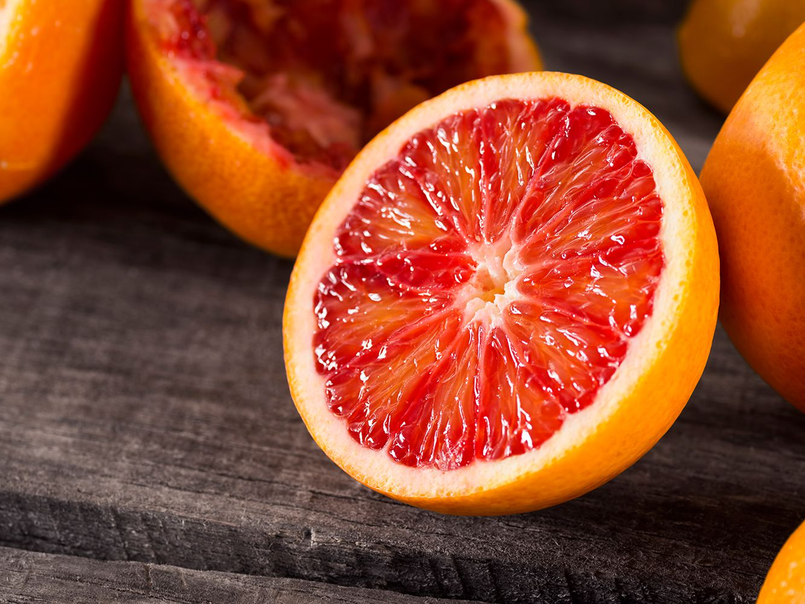
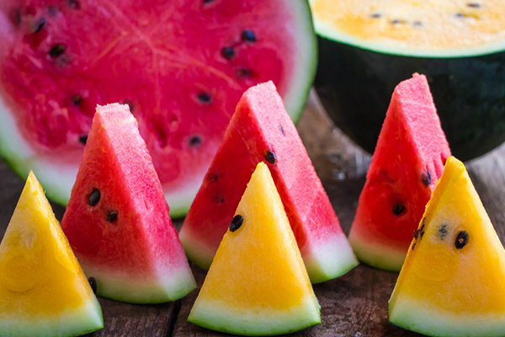

Slide 4
کراسینگ اوور (Crossing over):
کراسینگ اوور در تقسیم میوز و عمدتا در پروفاز1 رخ می دهد و بین دو کروموزم همتا (همولوگ) اتفاق می افتد.
در طی فرایند نوترکیبی جا به جایی فام‌تن‌ های پدر و مادری رخ می‌دهد و می‌تواند سبب تولید دگره (الِل) ‌های جدید شود.
کروموزم های همتا یا همولوگ جفت کروموزوم‌هایی هستند که با ژن‌های با ویژگی‌های مشابه در جایگاه کروموزمی (لوکوس) متناظر از لحاظ طول، موقعیت سانترومر و... مشابه هستند. در این جفت، یک کروموزم از پدر و دیگری از مادر آمده است.

Slide 5
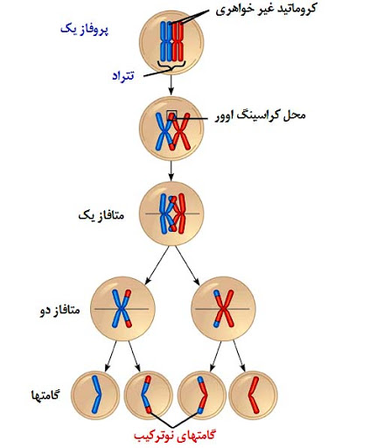
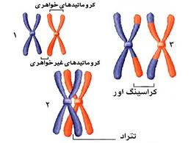

Slide 6
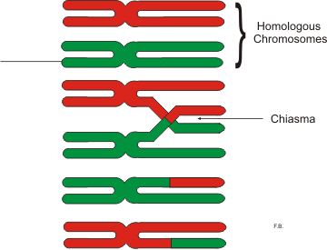

Slide 7
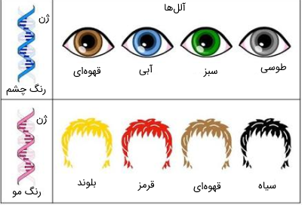
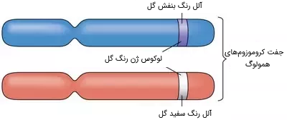
الل (Allele):
هر ژن بر روی کروموزم (فام‌تن) جایگاه ویژه‌ای (لوکوس) دارد در این جایگاه ویژه، نوکلئوتید ها چیده شده‌اند که به آن توالی اسید نوکلئیک می‌گویند.
الل یا دگره به شکل‌های مختلف یک ژن که در یک مکان بر روی کروموزم (لوکوس) قرار می‌گیرند، می‌گویند.
الل‌ها ممکن است به صورت دوتایی و یا چندتایی بر بیان یک صفت خاص تاثیر بگذارند.

Slide 8
بی تردید همیشه الل ها در یک ژن یکسان نیستند و ممکن است از پدر یک الل و از مادر اللی دیگر انتقال یابد اما بعضی اوقات در نهایت فرزند یکی از الل ها را به ارث می برد و یا بعضی اوقات ترکیبی از الل ها به ارث برده می شود در چه شرایطی این اتفاقات رخ می دهند؟؟؟
بین الل‌ها سه رابطة (غالب و مغلوب)، (غالب ناقص) و (هم‌توان) برقرار است.

Slide 9
همه الل‌ها با هم برابر نیستند. برخی از آن‌ها از بروز الل‌های دیگر جلوگیری می‌کنند. اللی که عملکرد آن توسط الل دیگر پوشانده می‌شود الل‌های مغلوب (Recessive Allele) نام دارند. الل‌هایی که می‌توانند در حضور الل دیگر در فرد ظاهر شوند، الل غالب (Dominant Allele) نام می‌گیرند.
مثلاً صاف یا چروکیده بودن دانه یک گیاه فقط از طریق دو الل روی کروموزم‌های همتا تعیین می‌شود. درصورتی که الل مربوط به چروکیدگی الل مغلوب باشد و الل مربوط به صافی الل غالب؛ اگر روی یکی از کروموزم‌ها الل غالب باشد و روی دیگری الل مغلوب چون الل صافی غالب است دانه گیاه صاف می‌شود. درصورتی که هردو الل غالب باشند نیز همان اتفاق می‌افتد و دانه صاف می‌شود و تنها در صورتی که هردو الل روی کروموزمهای همتا مغلوب باشند دانه چروکیده می‌شود.

Slide 10
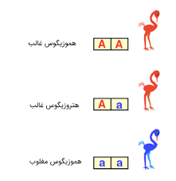

Slide 11
در رابطه هم توانی هیچ یک از دو الل نمی‌تواند بر دیگری به درستی غالب شود و هردو الل به صورت هم‌زمان بروز پیدا می‌کنند. مثل گاوی که یک الل برای رنگ موی سیاه دارد و یک الل برای رنگ موی سفید به همین دلیل مو در بعضی قسمت‌ها سفید و در بعضی قسمت‌ها سیاه است.
در رابطه غالبیت ناقص هردو الل به‌طور هم‌زمان و ترکیبی اثر خود را نشان می‌دهند و صفتی بینابین ظاهر می‌کنند. مثلاً رنگ گلبرگ‌های یک گل شمعدانی دیپلوئیدی که یک الل رنگ سرخ دارد و یک الل رنگ سفید به دلیل رابطه غالب ناقص گلبرگ‌های صورتی خواهد داشت. یعنی ترکیب رنگ سرخ و سفید.

Slide 12
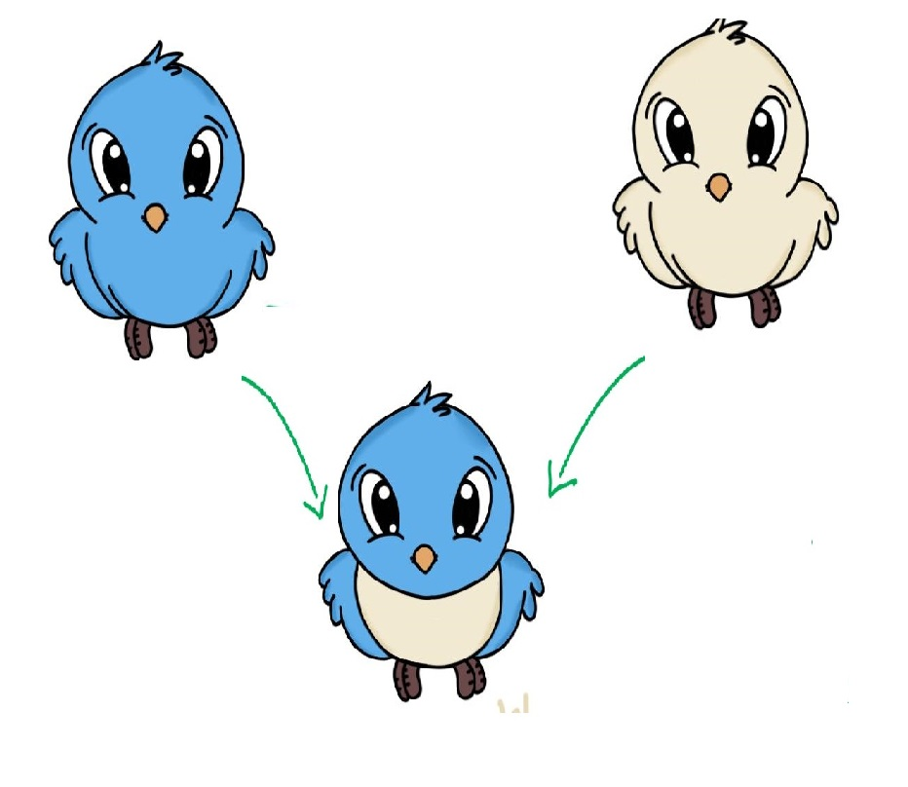
هم توانی

Slide 13
با تشکر از همراهی شما

